Slide 1
LE MISURE DI VARIABILITA’
In assenza di variabilità in una popolazione la statistica non sarebbe necessaria: un singolo elemento o unità campionaria sarebbe sufficiente a determinare tutto ciò che occorre sapere su una popolazione. Ne consegue, perciò, che nel presentare informazioni su un campione non è sufficiente fornire semplicemente una misura della media ma servono informazioni sulla variabilità.

Slide 2
Esempio Si considerino inizialmente, le seguenti due distribuzioni di valori riferiti all’età di 10 individui:
Soggetti | I gruppo | II gruppo
1 2 3 4 5 | 20 30 40 50 60 | 10 25 40 55 70
Tot | 200 | 200
Media Aritmetica | 200/5=40 | 200/5=40

Slide 3
LE MISURE DI VARIABILITÀ
Campo di variazione (range);
Devianza;
Varianza;
Deviazione Standard;
Coefficiente di variazione (variabilità relativa).

Slide 4
IL CAMPO DI VARIAZIONE O RANGE
DEFINIZIONE: Il Campo di variazione o Range corrisponde alla differenza fra la modalità più piccola e la modalità più grande della distribuzione.
R = Xmax - Xmin

Slide 5
Limiti del campo di variazione:
è troppo influenzato dai valori estremi;
tiene conto dei due soli valori estremi, trascurando tutti gli altri.

Slide 6
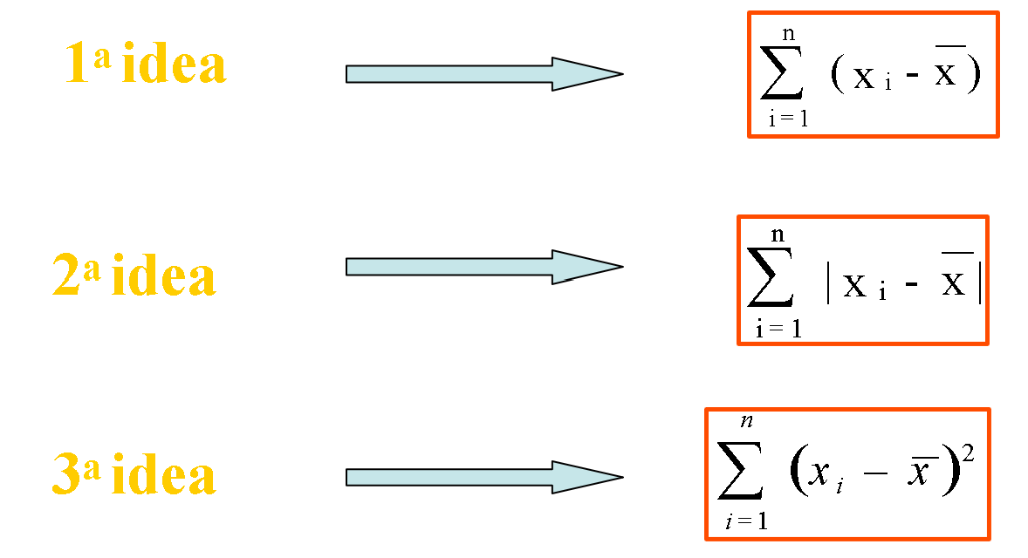
Occorre allora un indice di dispersione che consideri tutti i dati (e non solo quelli estremi), confrontando questi con il loro valor medio.

Slide 7
LA DEVIANZA
DEFINIZIONE: La somma dei quadrati degli scarti dalla media aritmetica
k
∑(xi - x)² fi
i=1

Slide 8
Esempio 9 Valori del tasso glicemico in 10 soggetti
X_{i} (glicemia mg/100cc ) | x_{i} - x | (x_{i} - x)²
103 | +8 | 64
97 | +2 | 4
90 | -5 | 25
119 | +24 | 576
107 | +12 | 144
71 | -24 | 576
94 | -1 | 1
81 | -14 | 196
92 | -3 | 9
96 | +1 | 1
_ x = 95 | 94 | 1596
La quantità 1596 esprime la Deviazione Standard

Slide 9
LA VARIANZA
DEFINIZIONE: La somma dei quadrati degli scarti dalla media aritmetica divisi per la numerosità campionaria
k
∑(xi - x)² fi
_{S}² ₌ i=1
n

Slide 10
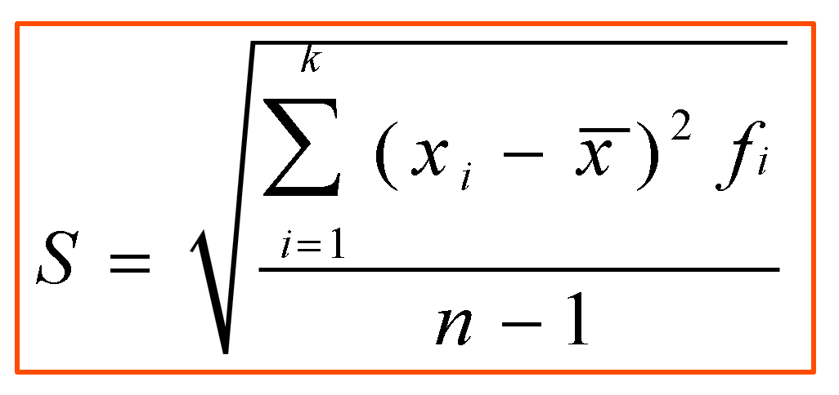
LA DEVIAZIONE STANDARD
DEFINIZIONE: La radice quadrata della varianza

Slide 11
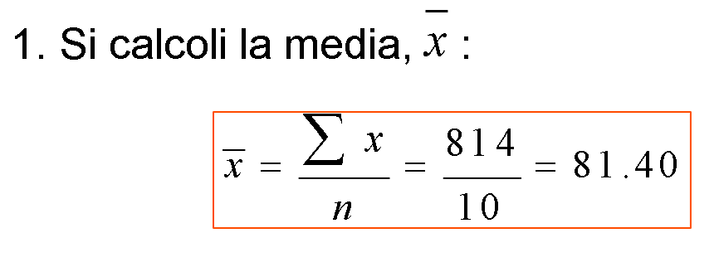
Calcolare la deviazione standard (DV) delle seguenti 10 osservazioni (mm):
81 79 82 83 80 78 80 87 82 82
Si calcolino gli scarti dalla media sottraendo da ciascun valore la media; si elevi al quadrato tale quantità (il quadrato elide il segno -):

Slide 12
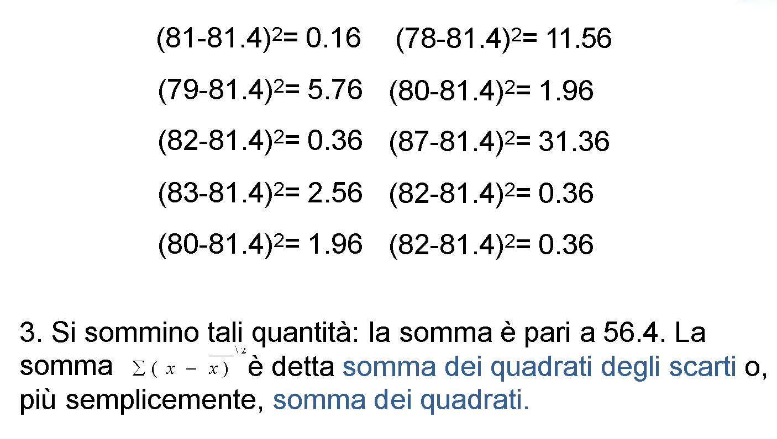

Slide 13
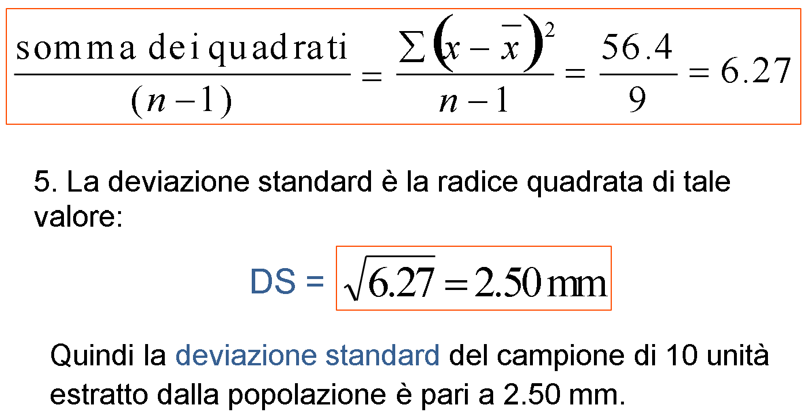
4. Si divida tale quantità per il numero di osservazioni meno 1:

Slide 14
SCARTO INTERQUARTILE (IQR)
Scarto interquartile = (3°quartile)-(1°quartile)
E' molto più resistente della varianza in presenza di poche osservazioni estreme.
Per questo motivo e usato soprattutto nelle situazioni in cui si sospetta la possibile presenza di osservazioni anomale.

Slide 15
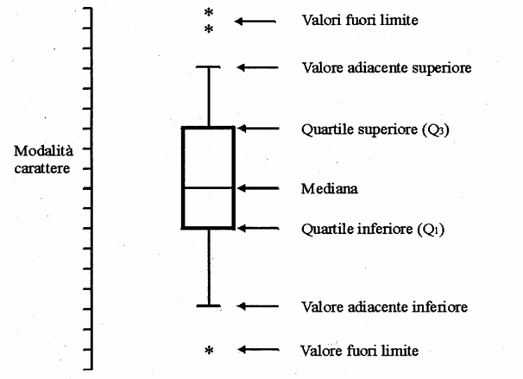
BOX-PLOT
Il nome deriva dall'inglese (box and whiskers plot spesso, anche in italiano, abbreviato in boxplot).

Slide 16
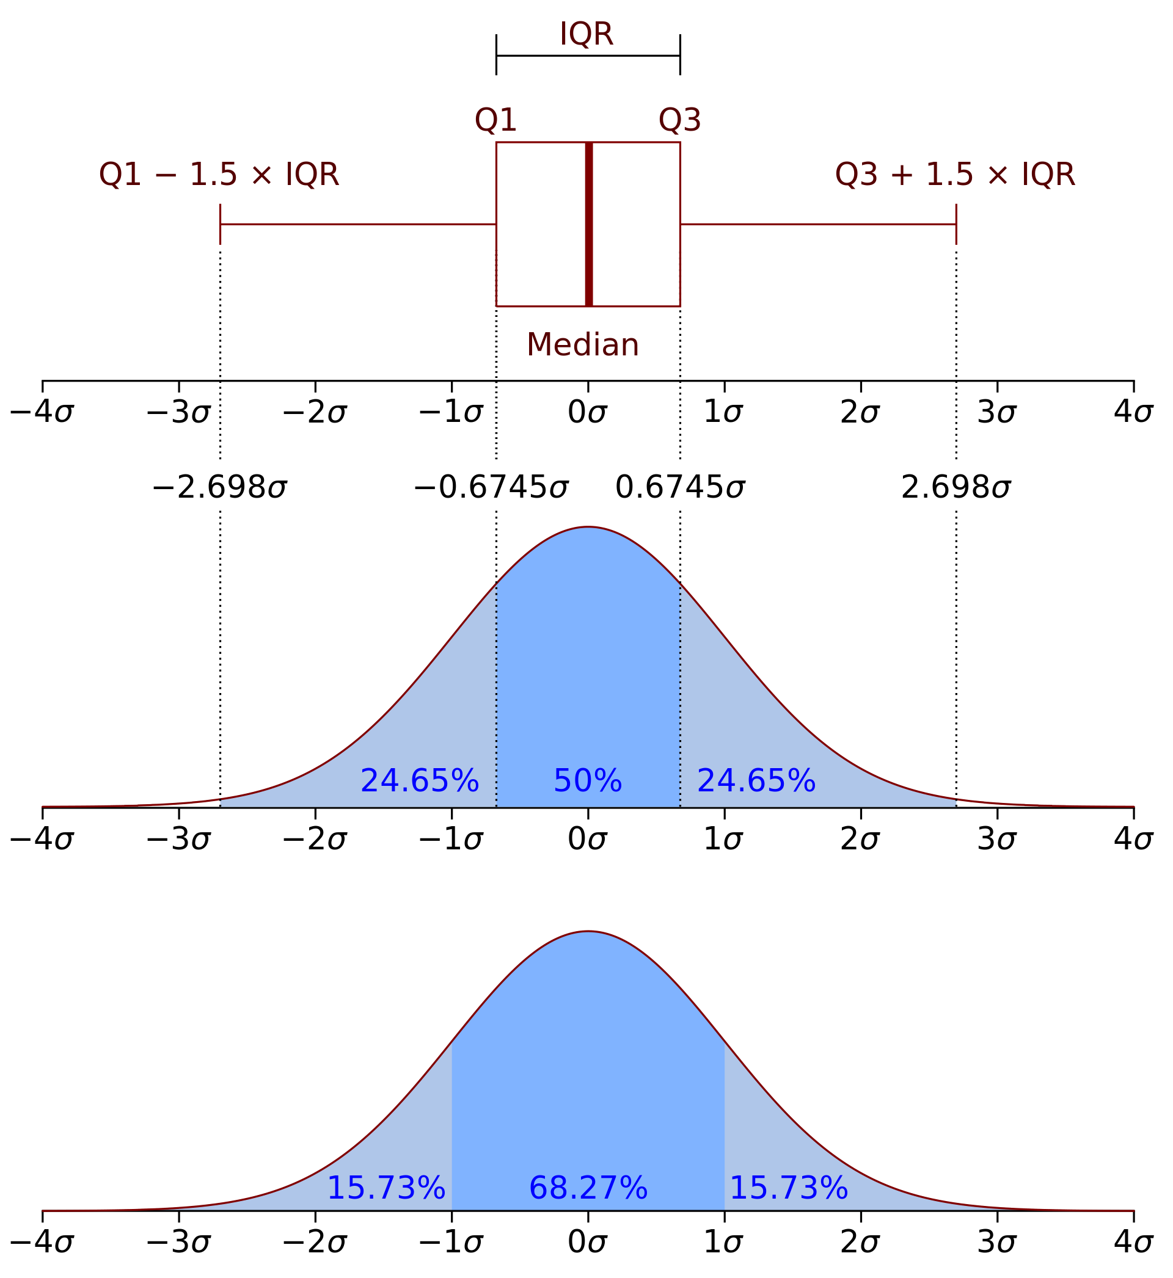
scarto interquartile (o differenza interquartile o ampiezza interquartile, o IQR) è la differenza tra il terzo e il primo quartile, ovvero l'ampiezza della fascia di valori che contiene la metà "centrale" dei valori osservati.
Lo scarto interquartile è un indice di dispersione, cioè una misura di quanto i valori si allontanino da un valore centrale. Viene utilizzato nel disegno del diagramma box-plot.

